Slide 1
Три ступени обучения
МБОУ «Павловская СОШ»
Организация самостоятельной работы учащихся при изучении новой темы на уроках физики
делать
«Услышу и забуду,
увижу и запомню,
сделаю и пойму»
видеть
слушать
Непомнящая Татьяна Филипповна, учитель физики

Slide 2
1.ФГОС системно - деятельностный подход принцип самостоятельности.
2.Метапредметный результат (работа с информацией – структурировать, преобразовывать, интерпретировать; работа с учебными моделями) - развитие читательской грамотности
Трёхмерность измерения читательской грамотности
Чтение – многогранная способность человека, и результаты овладения им должны быть представлены несколькими характеристиками, основанными на
1) содержании (типах текстов),
2) проверяемых видах деятельности
3) ситуациях, в которых читаются письменные тексты за пределами школы.
- ККР по физике (работа с текстом, графиками, рисунками)
- устное собеседование по русскому языку (работа с текстом, ответить на вопросы, рассказ по картинке)
3. Непонимание учащимися выставленной оценки (самостоятельная работа с самопроверкой, самооценкой и взаимооценкой)
4. Учет психофизических особенностей ребенка.

Slide 3
Стандарт уровневое обучение
«Выпускник получит возможность научиться» отражает ожидаемые
результаты, характеризующие систему учебных действий в отношении знаний, умений, навыков, расширяющих и углубляющих опорную систему
«Выпускник научится» отражены цели
(представленные как ожидаемые результаты)
Именно этот блок определяет те индивидуальные достижения, которые необходимы для дальнейшего успешного образования.

Slide 4
Необходимость разработки ИОМ (индивидуальный образовательный маршрут)
(подбор заданий, выполнение которых позволит учащемуся достигнуть поставленных целей - результатов)

Slide 5
Средства (путь)
(диагностируемы, операционализированы)
Через задания формирующего характера
Результат
Цель
понимание
знания применение

Slide 6
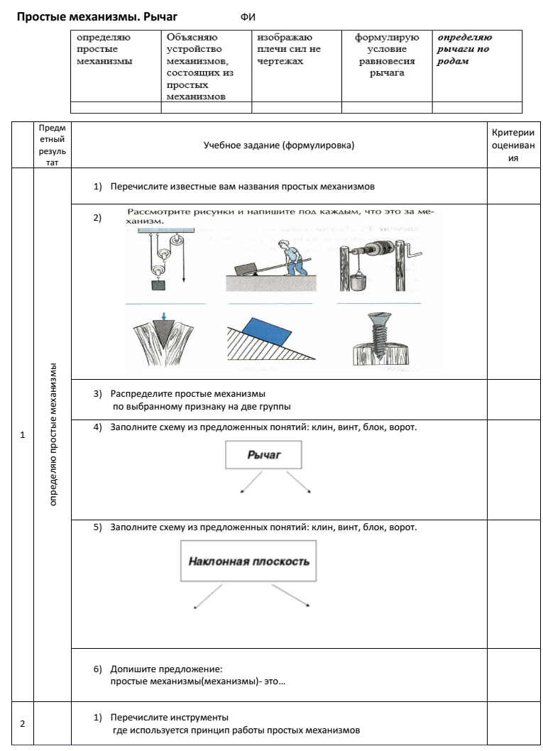
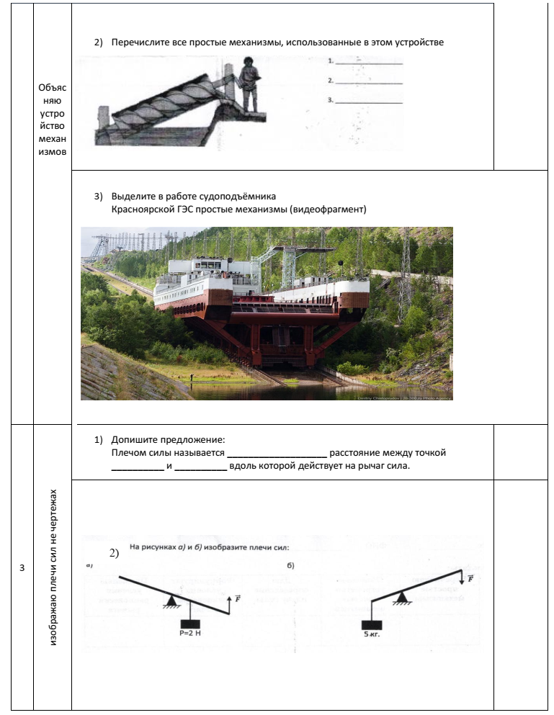
Самостоятельная работа учащихся на уроке физики при изучении новой темы

Slide 7
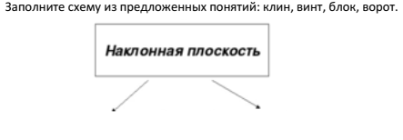

Slide 8
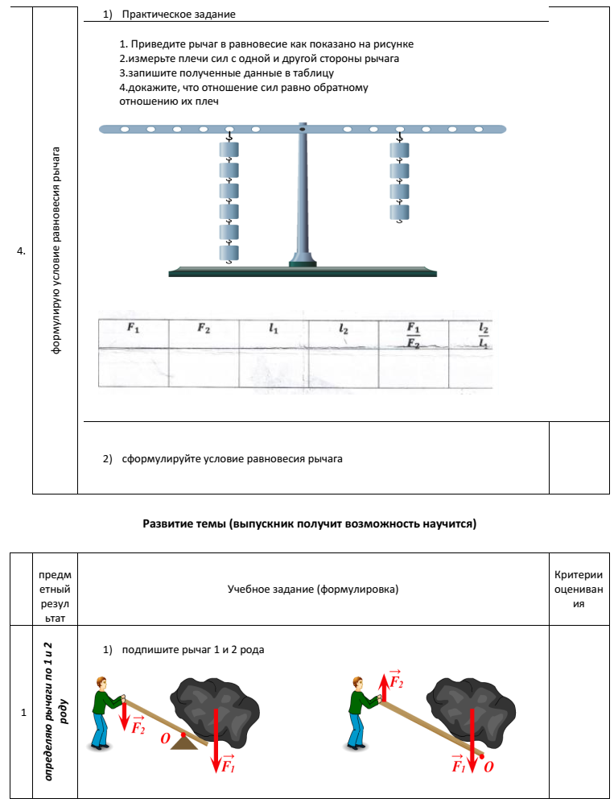

Slide 9
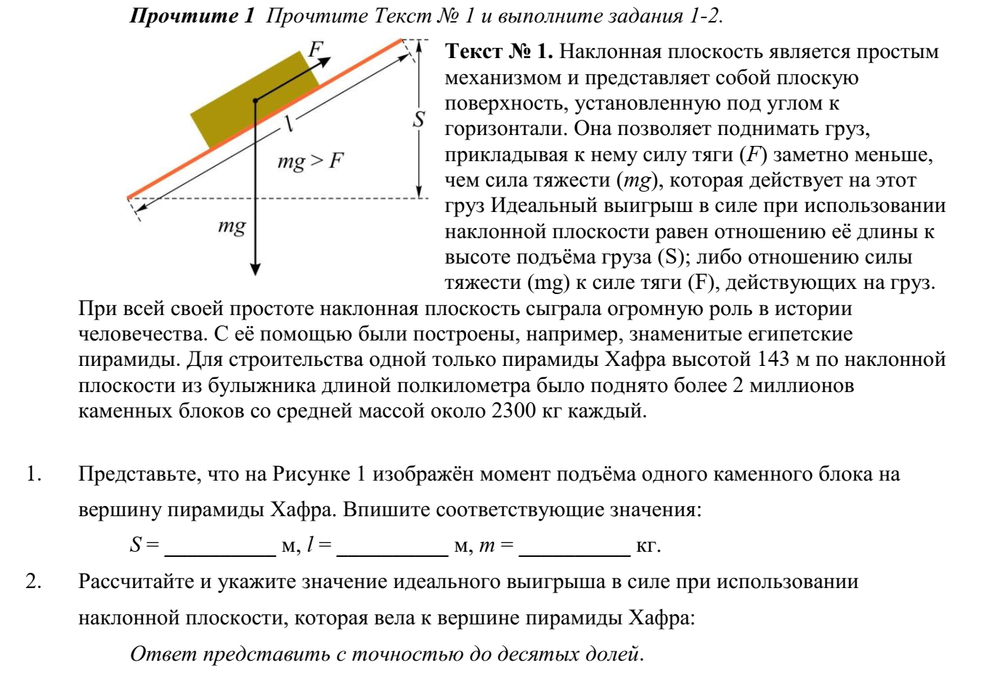
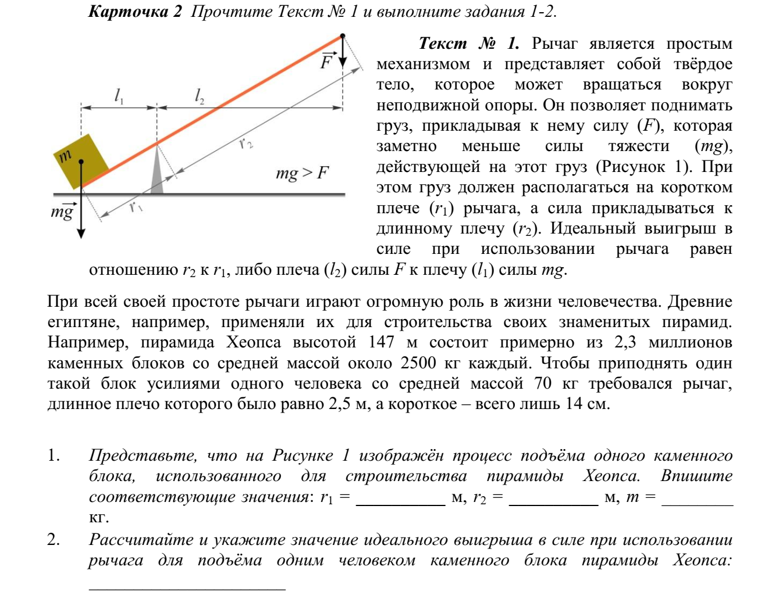

Slide 10
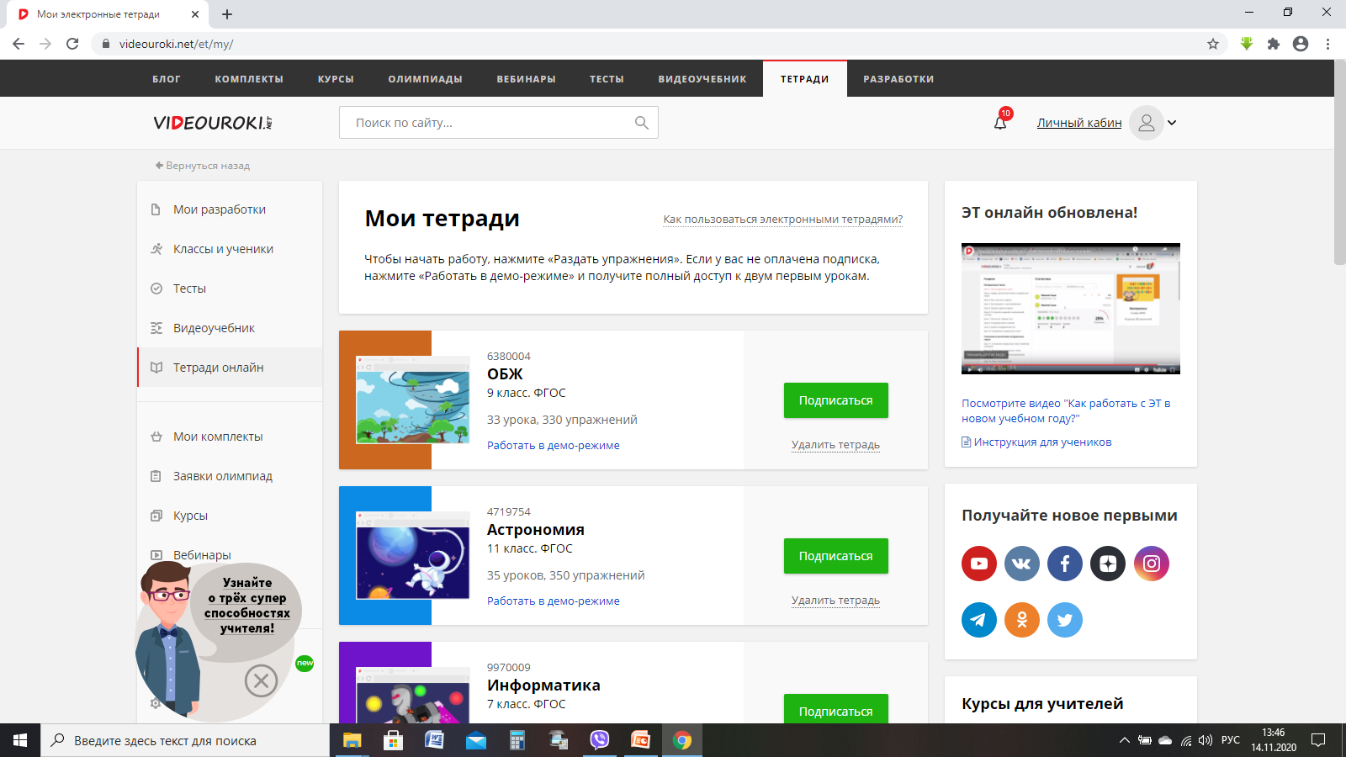
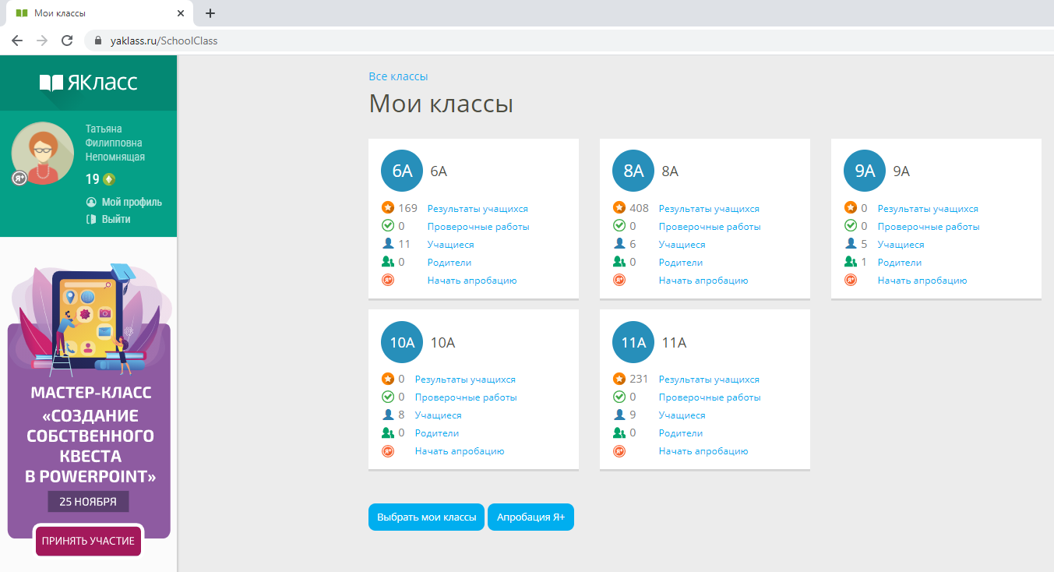
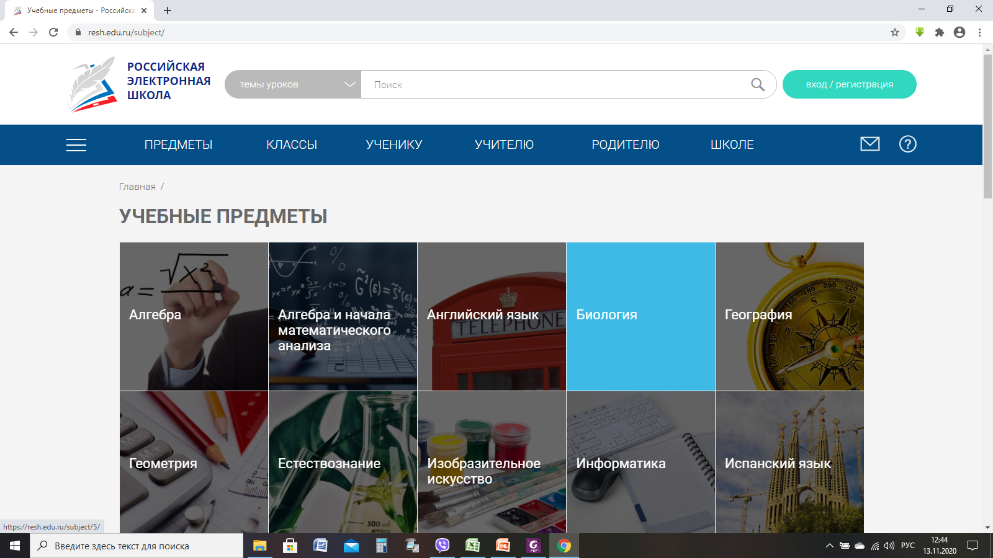
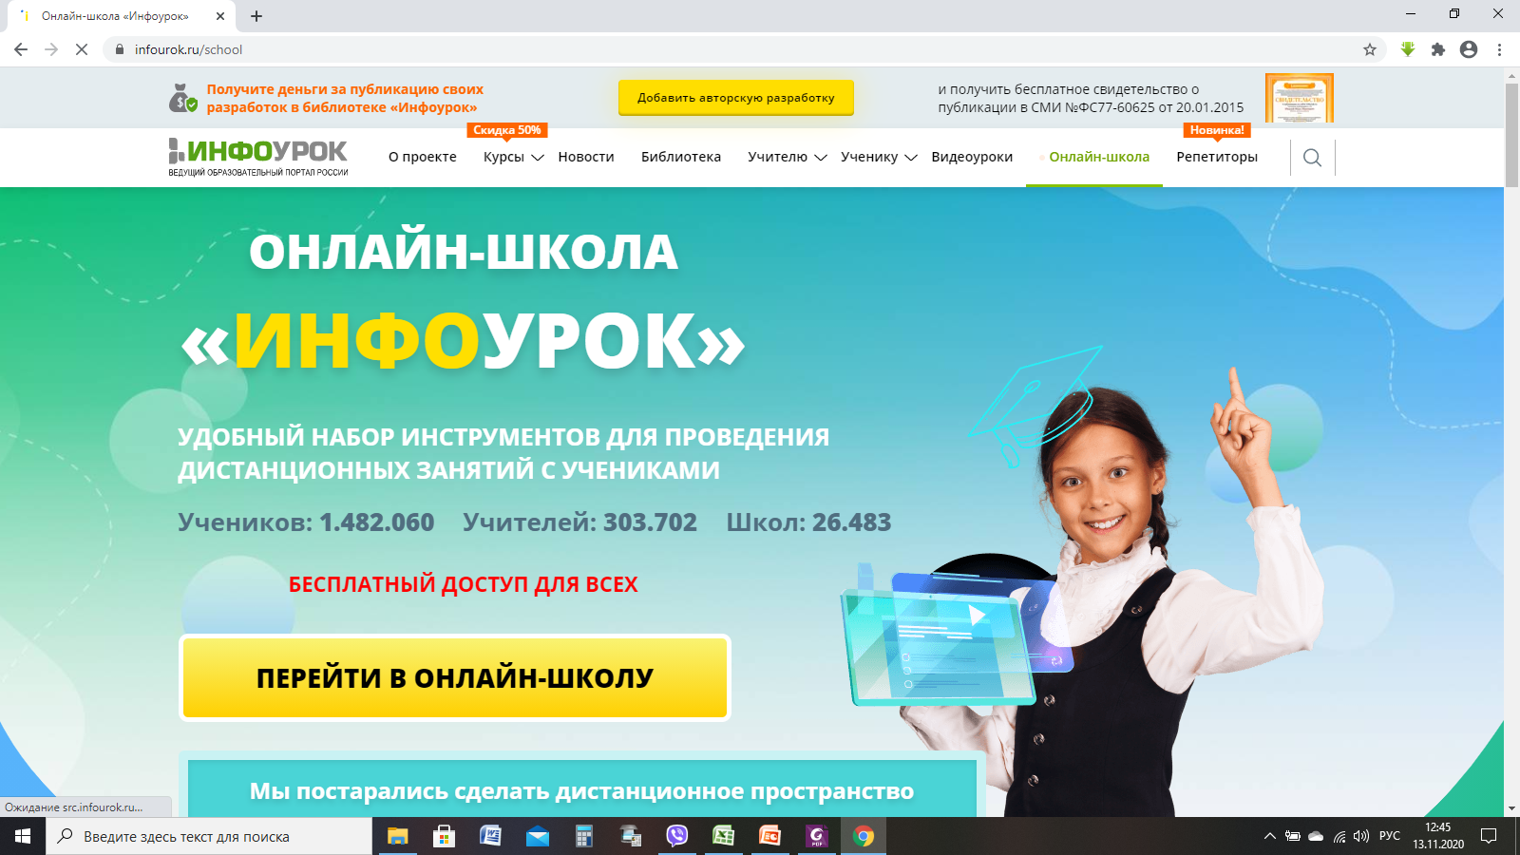
Использование умения самостоятельной работы на образовательных площадках при дистанционном обучении

Slide 11
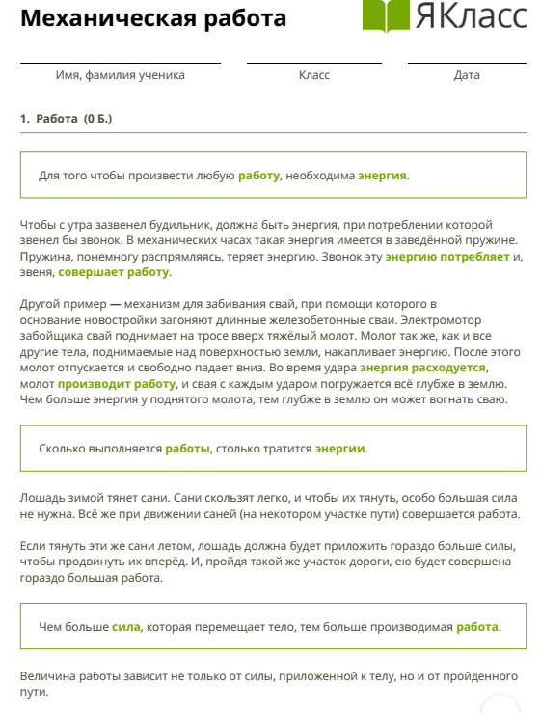

Slide 12
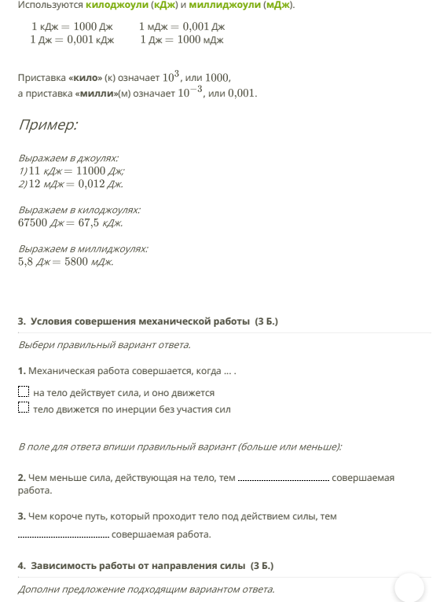
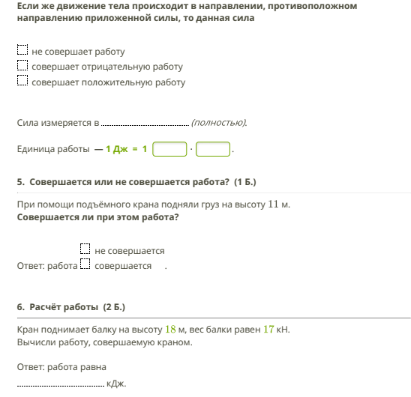

Slide 14
Спасибо за внимание!

